Slide 1

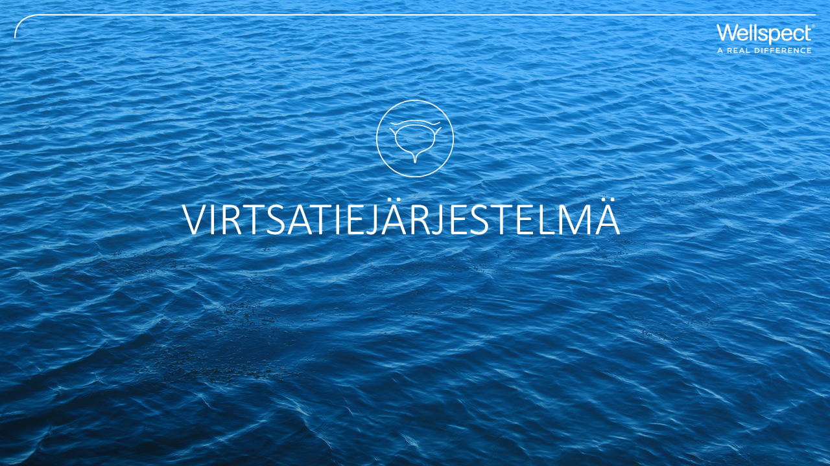

Slide 2
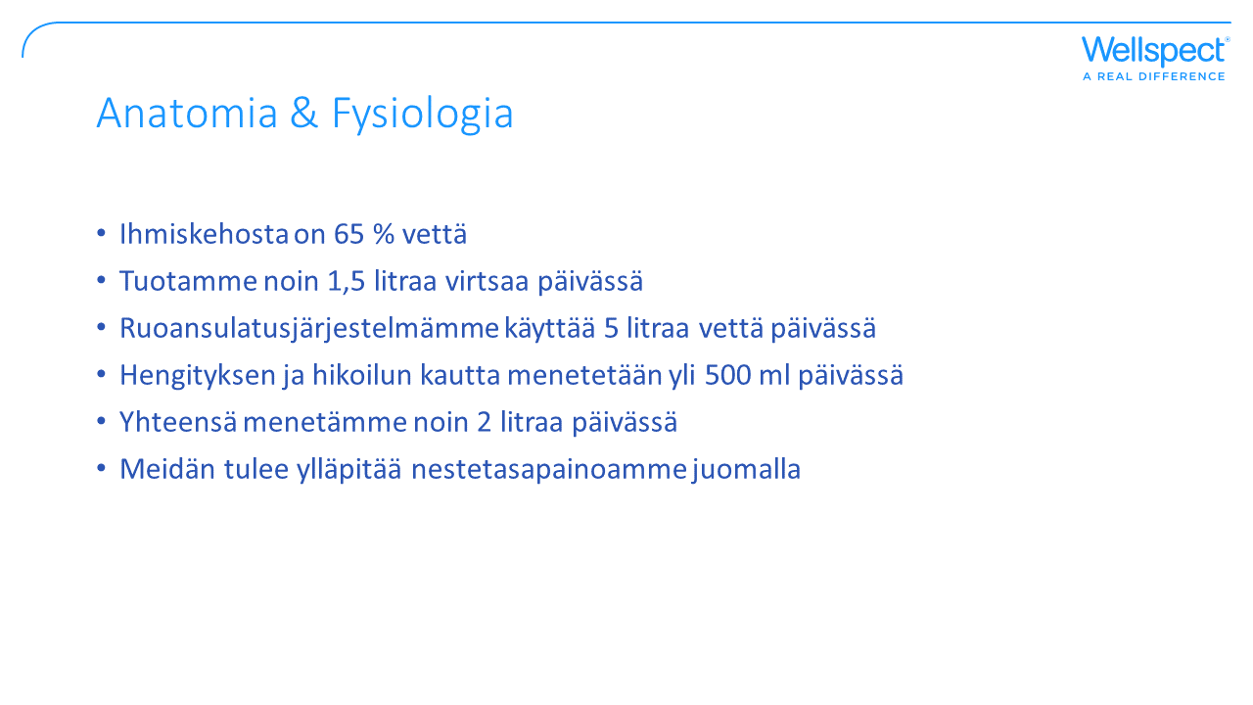

Slide 3
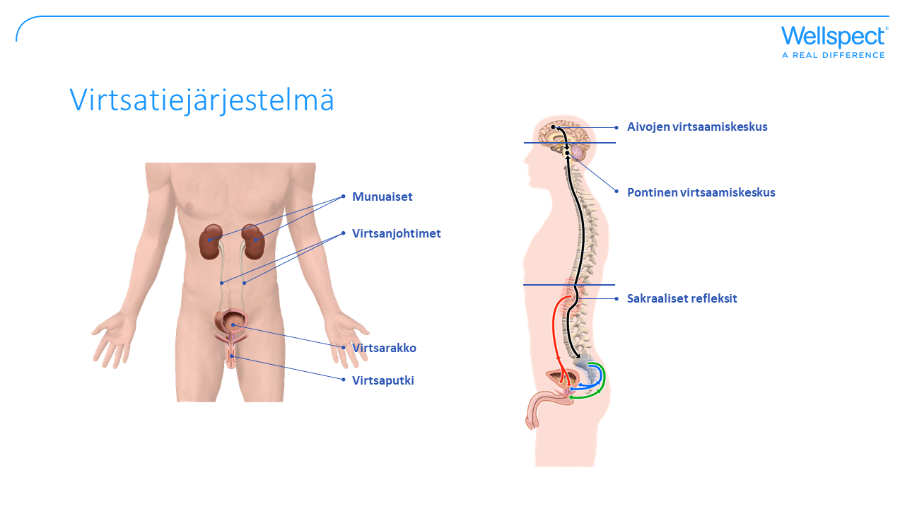

Slide 4
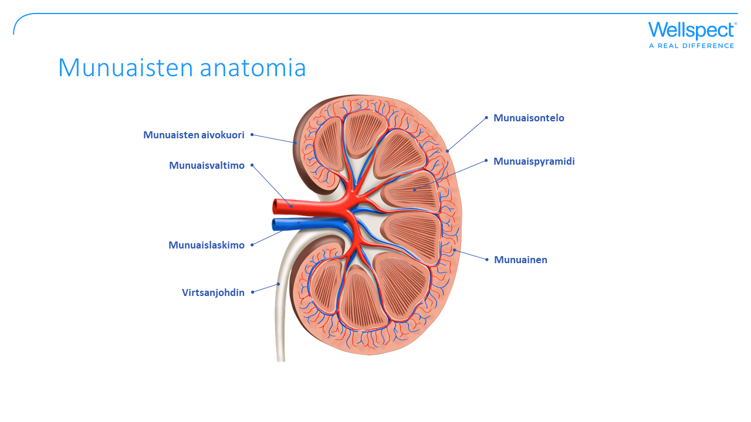
Notes:
Munuaiset.
Munuaisten päätehtävänä on ylläpitää kehon sisäistä tasapainoa.
Jokainen munuainen sisältää miljoona nefronia, joissa veri suodatetaan.
Munuaisten tubulukset imevät suuren osan virtsasta, vedestä, suoloista ja ravintoaineista. Jäljelle jää vahvasti konsentroitua virtsaa, joka kerääntyy munuaisaltaaseen. Tämä sisältää enimmäkseen suolat ja typpipitoiset jätetuotteet. Suodatetun virtsan määrän uskotaan olevan 190 litraa
vuorokaudessa. Lopullinen kehosta poistuva virtsan määrä on normaalisti
yhdestä kahteen litraa päivässä.
Selviytyäkseen tehtävästään munuaisten täytyy:
Pitää kehon nestemäärä tasaisena
Hallita kaikkien suolojen pitoisuutta
Auttaa hapen säätelyssä
Erittää myrkkyjä ja kerätä ravintoaineita
Tuottaa hormoneja

Slide 5
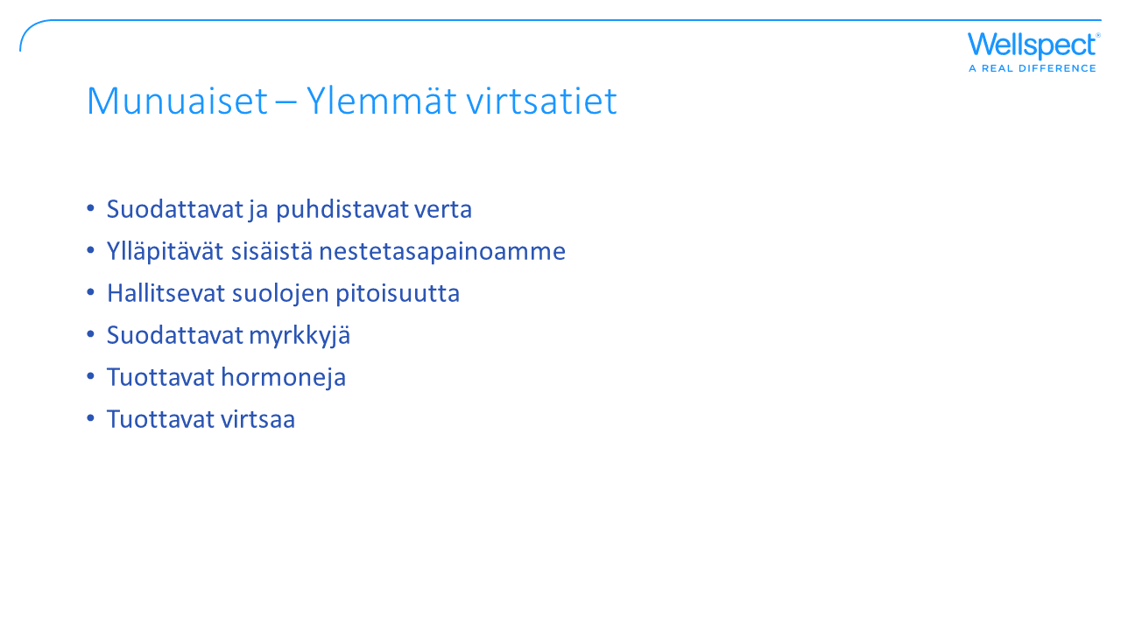

Slide 6
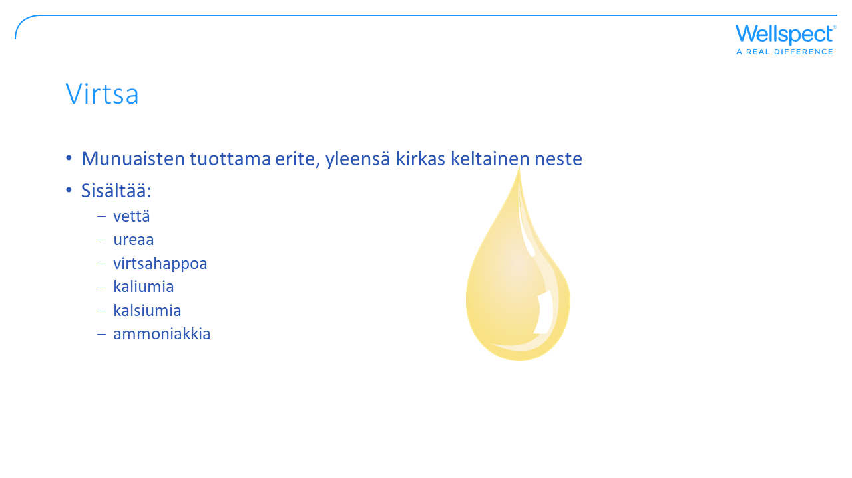
Notes:
Virtsa
Ihmiskeho koostuu 60 % vedestä. Veden juominen päivän aikana on täysin luonnollista, koska menetämme vettä koko ajan hien, hengityksen ja virtsan muodossa.
Se, kuinka paljon nestettä tarvitsemme, riippuu siitä, kuinka paljon painamme ja kuinka aktiivisia olemme. Virtsaamisen tarkoituksena on osittain päästä eroon nesteestä, jota emme tarvitse. Jos juomme paljon, virtsaamme paljon. Virtsa on kuitenkin osa kehon omaa puhdistusjärjestelmää.
Vähintään puoli litraa haihtuu hien ja hengityksen muodossa joka yö nukkuessamme. Päivän aikana, kun työskentelemme ja liikumme, hikoilemme enemmän ja menetämme enemmän vettä. Toinen puoli litraa auttaa meitä puhdistamaan myrkyllisiä kuona-aineita virtsan muodossa. Loput käytetään kennojen täyttämiseen ja liikkuvien osien voiteluun. Pelkästään ihon, joka on suurin elin, täytyy sisältää kymmenen prosenttia vettä säilyttääkseen joustavuuden ja notkeuden.

Slide 7
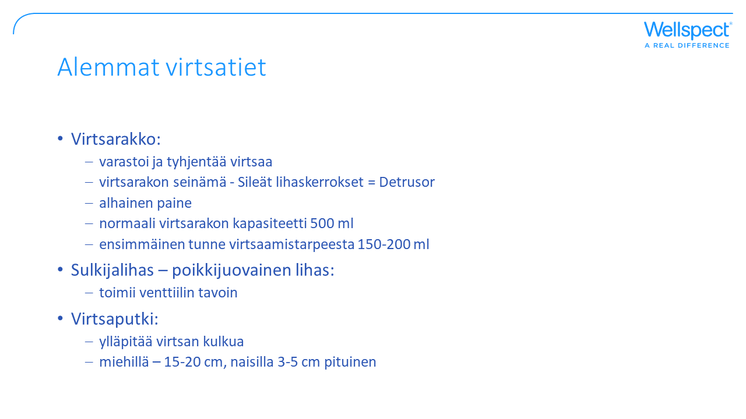

Slide 8
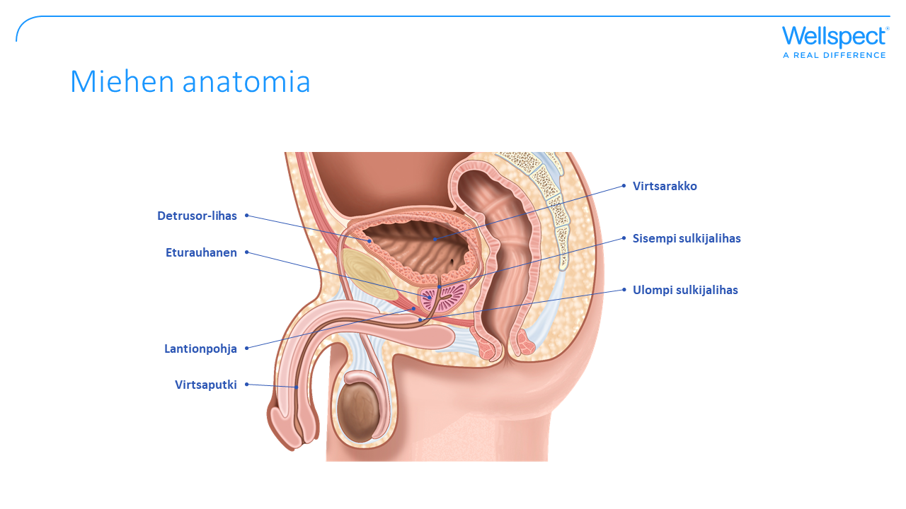
Notes:
Miesten virtsaputki on S:n muotoinen. Virtsaputken pituus on noin 20–27 cm. Miehillä on kaksi sulkijalihasta, sisempi sulkijalihas, joka estää siemennesteen pääsyn virtsarakkoon, ja ulkoinen sulkijalihas, joka koostuu poikkijuovaisista lihaskuiduista ja jota voidaan kontrolloida tahdonalaisesti tyhjentymisen estämiseksi. Eturauhanen sijaitsee virtsarakon kaulan alapuolella. (Katetrin sisäänviennin helpottamiseksi penistä venytetään ja pidetään vatsan suuntaan katetroinnin aikana.)

Slide 9
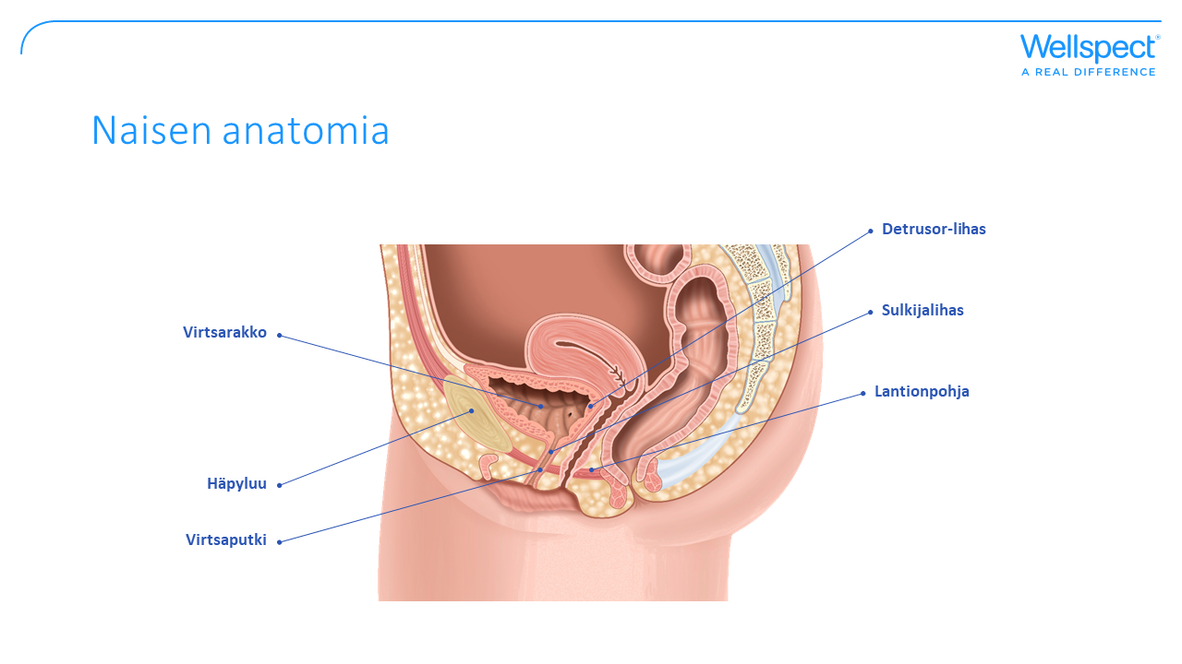
Notes:
Naisen virtsaputki on fibromuskulaarinen putki, vain 3-5 cm pitkä. Virtsaputken suu sijaitsee emättimen yläpuolella. Virtsaputken keskiosaa ympäröi poikkijuovainen lihas, jonka mahdollistaa virtsanpidätyksen. Koska peräaukon alue on lähellä virtsaputkea, naisella verrattuna miehiin on E. coli -bakteerin aiheuttama virtsatieinfektion vaara lisääntynyt. Kohdun anatomiset muutokset (esim. esiinluiskahdukset) voivat aiheuttaa virtsarakon toiminnan heikkenemistä.

Slide 10
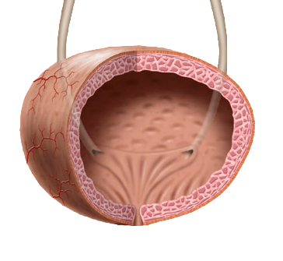
Virtsarakon anatomia
Virtsanjohtimet
Sensoriset reseptorit
Detrusor-lihas
(sileä, elastinen, mukautuva, suonikas, kipuherkkä)
Sulkijalihas
(Poikkijuovainen lihas)
Notes:
Virtsanjohtimet.
Normaalioloissa elimistö tuottaa noin 1,5 litraa virtsaa päivässä. Virtsanjohtimet kuljettavat virtsan munuaistasolta virtsarakkoon voimakkailla peristalttisilla aaltoliikenteillä.
Koska virtsaputki menee vinosti virtsarakon seinämän läpi, virtsan takaisinvirtaaminen munuaisia kohti estyy. Virtsarakon ja virtsaputken välinen siirtymä
toimii venttiilinä ja estää virtsaa työntymästä takaisin munuaisia ​​kohti.
Mahdolliset munuaiskivet, jotka estävät tai pysäyttävät virtauksen virtsaputkessa, aiheuttavat myös voimakasta, kramppimaista kipua.
Virtsarakko
Kuva ja kuvateksti: alemmat virtsatiet käsittävät virtsarakon (detrusor-lihaksen), virtsaputken ja sulkijalihaksen.
Virtsarakon tehtävänä on varastoida ja tyhjentää virtsa. Virtsarakon sisällä on limakalvo (eli epiteeli), joka uusiutuu jatkuvasti. Epiteelin päätehtävä on suojata kehoa virtsaa vastaan. Epiteeliä tukevat muun muassa vasta-aineet, jotka suojaavat kehoa infektioilta.
Virtsarakon seinämät koostuvat useista sileän lihaksen lihaskerroksista. Lihaskerrosten välillä on suuria määriä risteäviä kuituja. Tämä tekee detrusorista huomattavan venymiskykyisen ilman, että seinämien jännitys kasvaa liikaa. Tuloksena on, että täyttöpaine (virtsan paine rakossa) voi olla alhainen.
Sileän lihaksen kaulus kulkee miesten virtsaputken taka- ja keskiosaa sekä naisen koko virtsaputkea pitkin. Keskiosa. Sulkijalihas sulkee virtsaputken varastointivaiheen aikana ja avautuu, kun se vastaanottaa signaalin aivoista.
Virtsarakon seinämässä on reseptoreita, jotka havaitsevat virtsarakon paineen ja sen venytyksen. Virtsarakon paine ei nouse varastointivaiheen aikana.

Slide 11
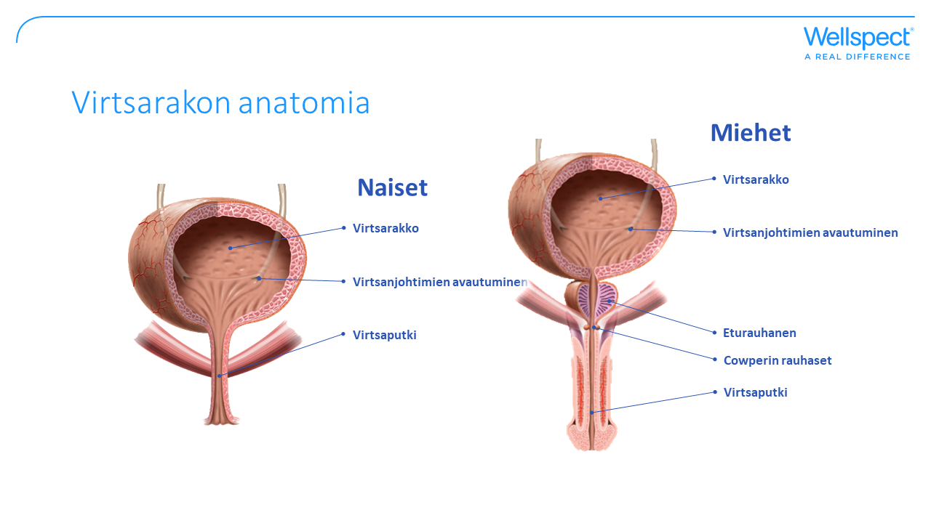
Notes:
Virtsaputki
Naisen virtsaputki on noin 3-5 cm pitkä, kun taas miehen noin 15-20 cm.
Virtsaputken sulkijalihaksella on kaksi tehtävää:
säilyttää virtsa virtsarakossa varastointivaiheen aikana ja
avautua, kun rakko tyhjennetään.
Molemmat toiminnot vaativat vuorovaikutusta virtsarakon ja virtsaputken välillä.
Virtsaputkessa paine on korkeampi kuin virtsarakossa, mikä auttaa pitämään virtsarakon hallinnassa.

Slide 12
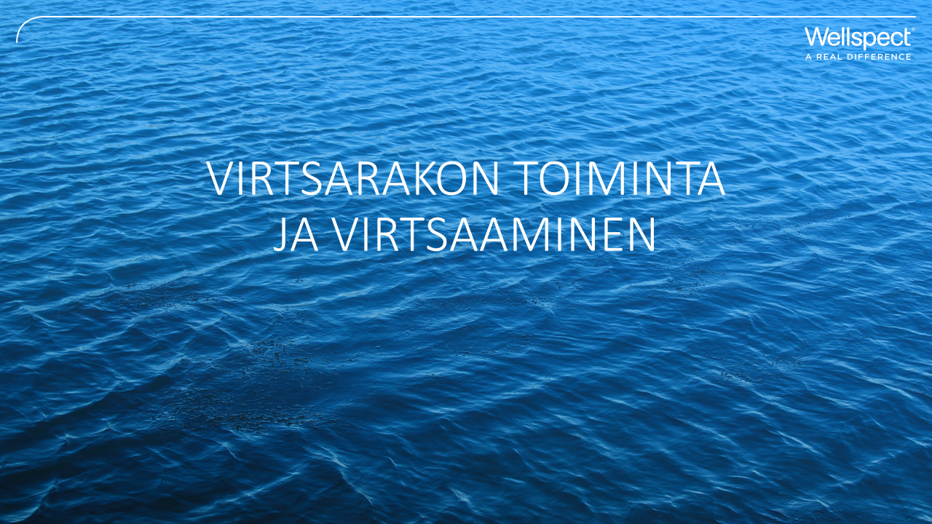

Slide 13
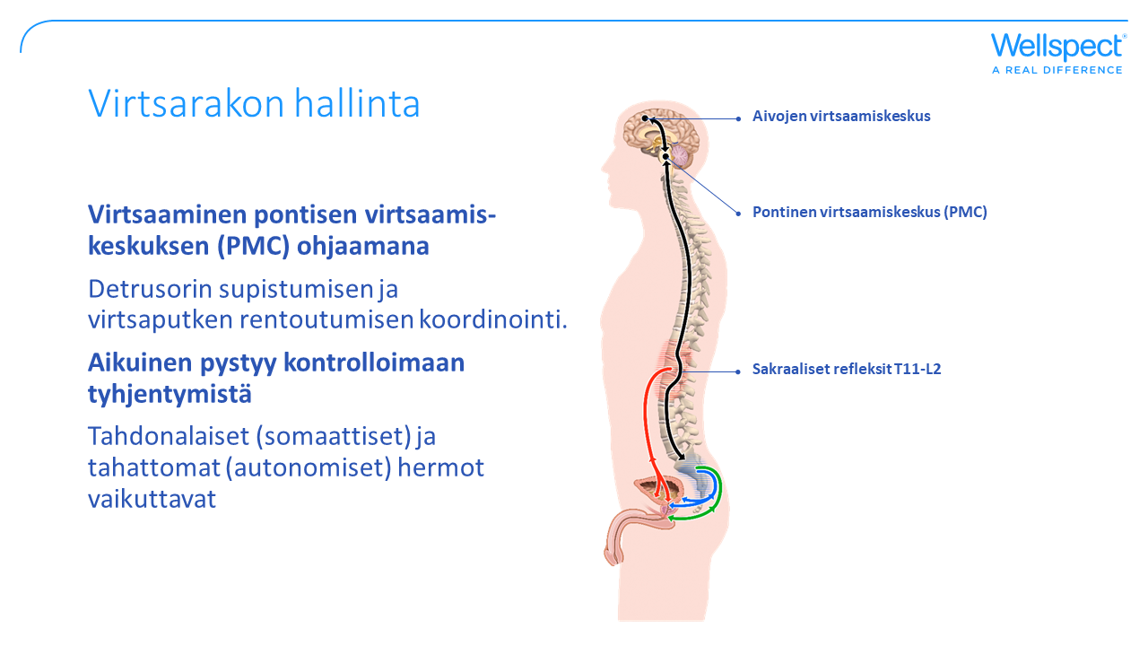
Notes:
Kuinka hermostomme hallitsee virtsarakon toimintaa?
Jotta virtsatiejärjestelmä voisi tehdä tehtävänsä, lihasten ja hermojen on toimittava yhdessä pitääkseen virtsan virtsarakossa ja vapauttaakseen sen oikeaan aikaan.
Hermot kuljettavat viestejä virtsarakosta aivoihin ilmoittaakseen, kun se on täynnä.
Ne kuljettavat myös viestejä aivoista virtsarakkoon, käskyttäen lihaksia joko pidättämään tai virtsaamaan.
Mitkä ovat hermoston eri osat, jotka vaikuttavat virtsarakkoon ja ohjaavat virtsarakon toimintaa?
Osat ovat: Aivojen hallinta – eli aivokuoren/aivojen virtsaamiskeskus ja Pontinen virtsaamiskeskus (PMC) – sijaitsee aivorungossa (Pons) aivojen, selkäytimen ja autonomisen hermoston välisessä risteyksessä.
Aivot havaitsevat, kun virtsarakko on täynnä, ja vaikuttavat virtsarakon tahdonalaiseen hallintaan.
Aivot myös koordinoivat detrusorin supistumista ja sulkijalihaksen rentoutumista (=synergia)
Ristiluun hallinta - Tämä sakraalikeskus vastaa virtsarakon toiminnan refleksiohjauksesta.
Refleksi ei tarvitse tietoista ohjausta tullakseen voimaan, mutta tietoisen ohjauksen ja
tahdosta riippuvaisen hermotuksen osallistuminen voi viivyttää tai estää virtsausta.
Se sijaitsee T11/L1-tasolla, joka on yleinen traumaattinen vamman kohta.

Slide 14
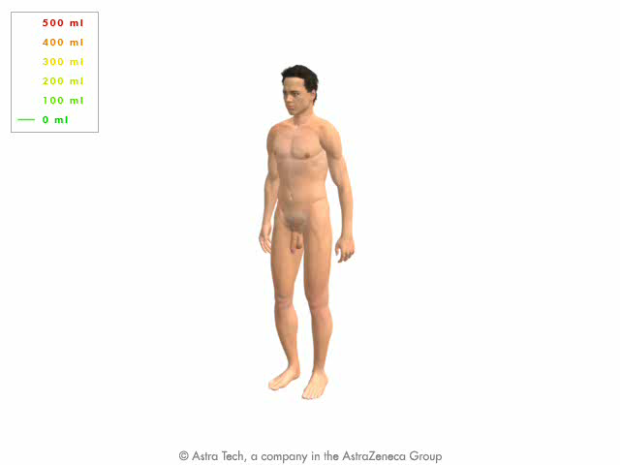
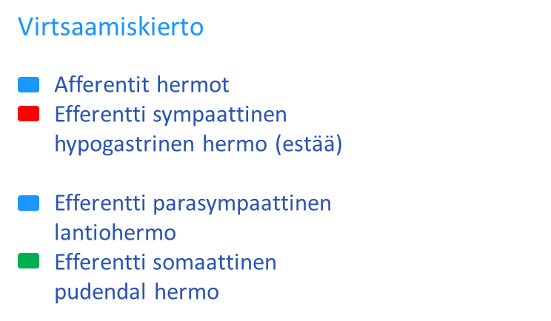
Notes:
Mitä virtsaamisessa tapahtuu?
Virtsarakon tyhjenemistä kutsutaan myös virtsaamiseksi, ja sitä ohjaa keskushermosto.
Tapahtuu monimutkainen vuorovaikutus tahdosta riippuvaisen (somaattisen) ja tahdosta riippumattoman (autonomisen) hermoston välillä. Autonomisessa hermostossa erotetaan parasympaattinen ja sympaattinen järjestelmä. Virtsarakon varastointivaihetta hallitsee enimmäkseen sympaattinen järjestelmä (pitää virtsaputken suljettuna), kun taas parasympaattinen hermosto ohjaa tyhjennysvaihetta (saa virtsaputken auki). Kun päätämme virtsata, virtsaputken paine laskee, virtsaputki avautuu ja virtsarakko supistuu, kunnes se on tyhjä. Tämän jälkeen rakko palaa varastointivaiheeseen, ja virtsaputken paine palaa korkeammaksi kuin virtsarakon paine.
Virtsarakko täyttyy. Detrusor-lihas pysyy rentona, lantion lihakset aktivoituvat.
Sulkijalihakset supistuvat (sympaattisen hermoston ohjaamana).
Rakko on puoliksi täynnä. Tunnistaa virtsaamistarpeen ja voi odottaa sopivaa tilaisuutta virtsata.
Rakko tyhjennetään. Tyhjennys käynnistyy jännityksellä, joka väliaikaisesti lisää painetta rakon seinämään. Detrusor-lihas supistuu, lantion lihakset ja sulkijalihakset rentoutuvat. (Parasympaattisen hermoston ohjaama)
Virtsankierto on liikettä, joka jatkuu koko vuorokauden. Häiriöitä voi esiintyä kaikissa kolmessa vaiheessa. Jotta virtsarakon toiminta toimisi kunnolla, on tärkeää, että tahdonalaiset ja tahdosta riippumattomat hermoimpulssit toimivat yhdessä.

Slide 15
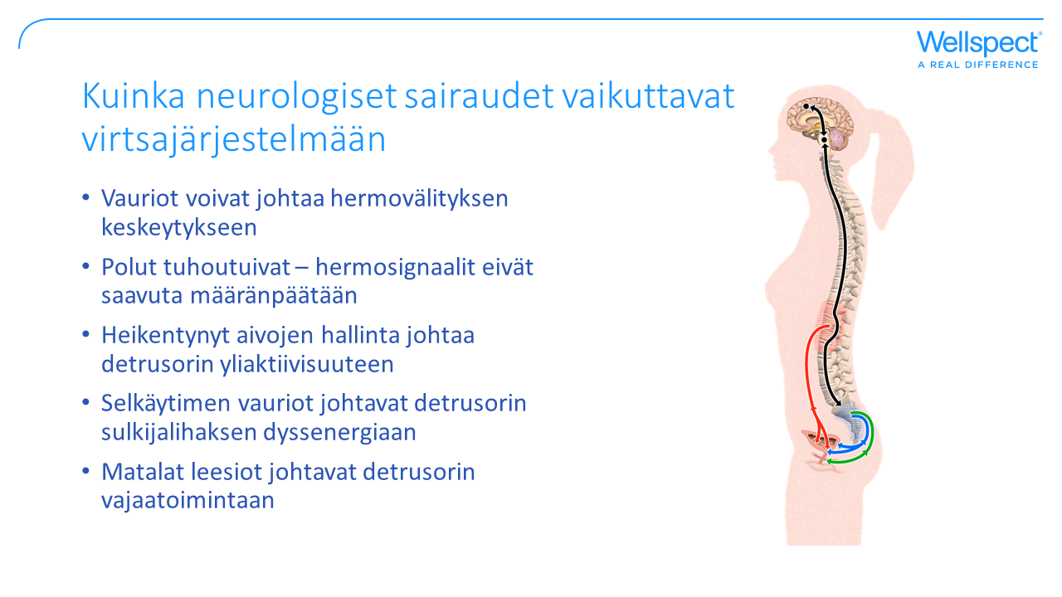
Notes:
Miten neurologiset vauriot voivat vaikuttaa virtsaamisjärjestelmään?
Selkäytimellä on keskeinen rooli virtsarakon toimintahäiriöissä
Lue läpi dian kohdat, joissa eri vaurioalueet voivat johtaa erilaisiin oireisiin.

Slide 16
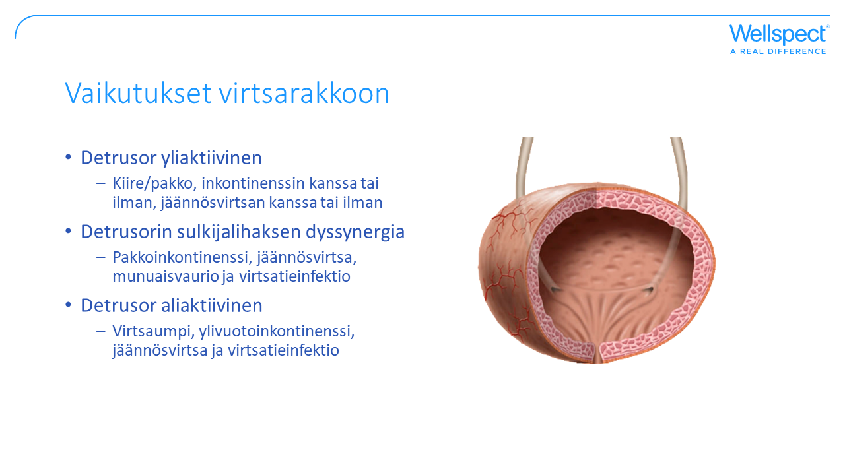

Slide 17


